Slide 1







第四部分
第六节 高斯公式
推广
Green 公式
Gauss 公式
机动 目录 上页 下页 返回 结束

Slide 2

一、高斯 ( Gauss ) 公式
定理1. 设空间闭区域 Ω 由分片光滑的闭曲面∑ 所围
成, ∑ 的方向取外侧,函数 P, Q, R 在Ω 上有连续的一阶
偏导数 ,则
(Gauss 公式)
高斯 目录 上页 下页 返回 结束
Notes:
运行时, 点击按钮“相片”, 或按钮“高斯”, 可显示高斯简介,并自动返回.

Slide 3

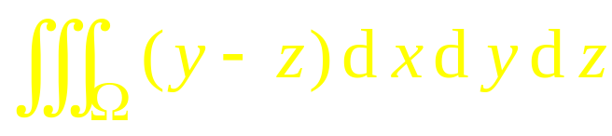
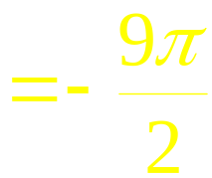
例1. 用Gauss 公式计算
其中∑ 为柱面
及平面 z = 0 , z = 3 所围空间
闭域 Ω 的整个边界曲面的外侧.
解: 这里
利用Gauss 公式, 得
原式 =
(用柱坐标)
思考: 若 ∑ 改为内侧, 结果有何变化?
若 ∑ 为圆柱侧面(取外侧) , 如何计算?
机动 目录 上页 下页 返回 结束

Slide 4



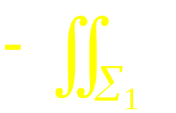
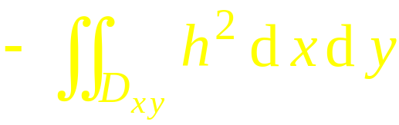
例2. 利用Gauss 公式计算积分
其中 ∑ 为锥面
介于 z = 0 及
z = h 之间部分的下侧.
解: 作辅助面
取上侧
所围区域为Ω,
则
机动 目录 上页 下页 返回 结束

Slide 5
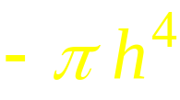
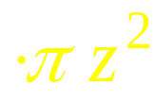
机动 目录 上页 下页 返回 结束

Slide 6

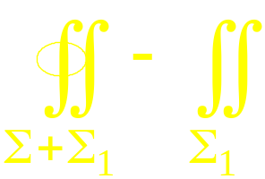
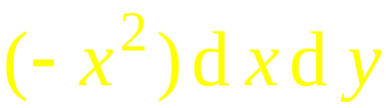
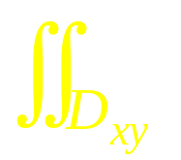



例3.
设Σ 为曲面
取上侧, 求
解:
作取下侧的辅助面
用柱坐标
用极坐标
机动 目录 上页 下页 返回 结束

Slide 7
内容小结
高斯公式及其应用
公式:
应用:
(1) 计算曲面积分
(非闭曲面时注意添加辅助面的技巧)
(2) 推出闭曲面积分为零的充要条件:
机动 目录 上页 下页 返回 结束

Slide 8



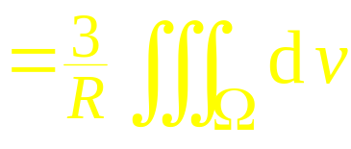
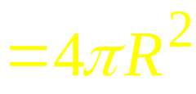
思考与练习
Ω 为Σ
所围立体,
判断下列演算是否正确?
(1)
(2)
机动 目录 上页 下页 返回 结束

